Slide 1
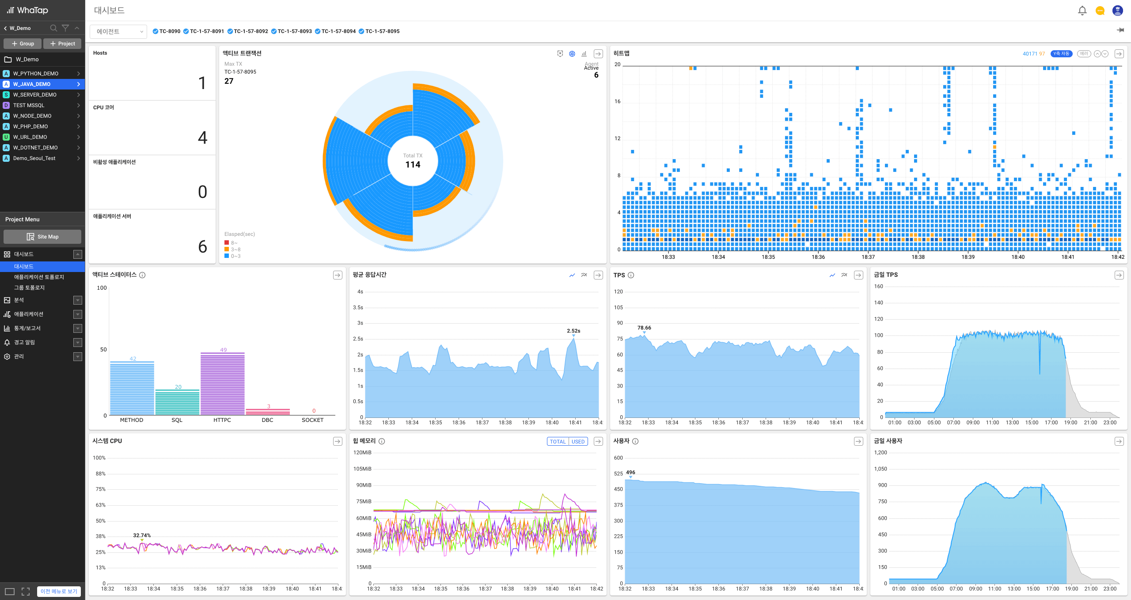
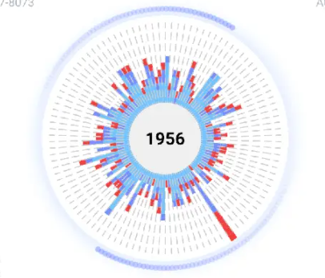
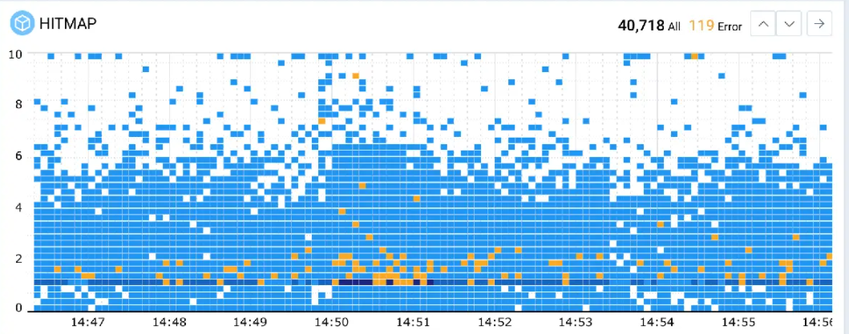
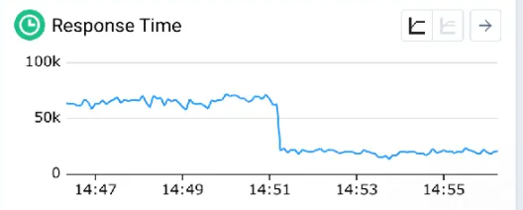
전체
1
2
3
4
5
6
7
(전체) 정보송신(Get, Post) 횟수
(전체) 정보송신(Get, Post)에 대한 응답 횟수
(전체) 정보송신(Get, Post)에 대한 응답이 없는 횟수
정보송신(Get, Post)에 대한 응답/정보송신(Get, Post) * 100
정보송신(Get, Post)에 대한 응답 시간
정보송신(Get, Post)에 대한 응답이 없는 시각
TPS

